Slide 1
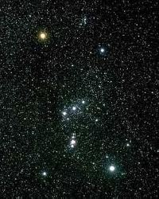
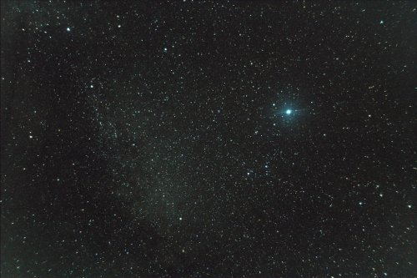
Hviezdna obloha

Slide 2
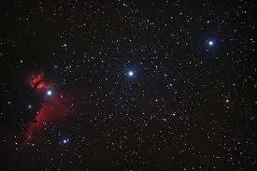
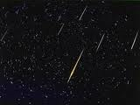
Hviezdy
Voľným okom môžeme vidieť niekoľko tisíc hviezd.
Hviezda je plynné , približne guľovité teleso vo vesmíre, ktoré má vlastný zdroj žiarenia.
Hviezdy vznikajú z chladných a riedkych prachových a plynových mračien, ktoré sú v skutočnosti nesmierne riedke.
Jednotlivé molekuly tohto mračna na seba pôsobia gravitačnou silou, čo má za následok, že sa priťahujú a pomaly pohybú.

Slide 3
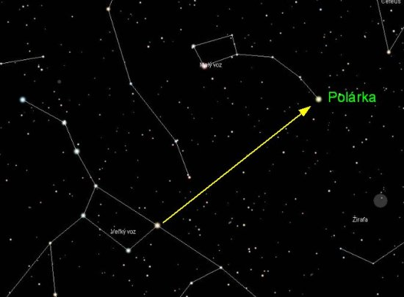
Súhvezdia
Súhvezdia vymysleli ľudia ako pomôcku pre popis hviezdnej oblohy.
Väčšinou ich spája jediné - premietajú sa nám do rovnakého smeru na oblohe. Pritom sú rôznych typov, rôzneho veku, jedna od druhej značne vzdialené a majú rôzne vlastné pohyby.
Z iného miesta vesmíru by pozorovateľ videl tie isté hviezdy zoskupené do iných obrazcov. A aj naše súhvezdia sa vďaka vlastným pohybom hviezd postupne menia v priebehu desiatok tisíc rokov.
Pre orientáciu si veľmi ľahko nájdeme na oblohe tri súhvezdia :
Veľký voz, Malý voz a Kasiopeju .
Polárka - najjasnejšia hviezda Malého voza

Slide 4
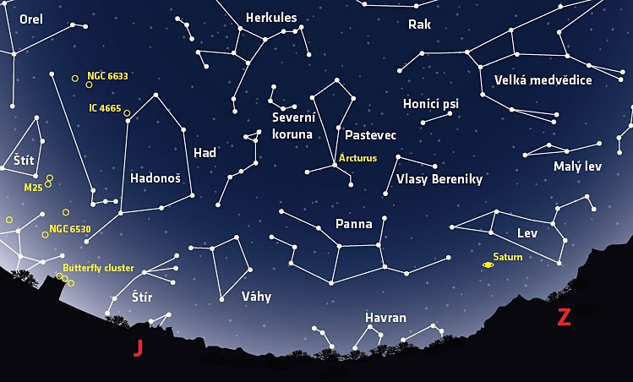
Do súhvezdiapatria aj všetky ostatné vesmírne objekty, napríklad hviezdokopy, hmloviny a galaxie.
Jedinou hviezdou, ktorá nie je časťou nijakého súhvezdia je Slnko.

Slide 5
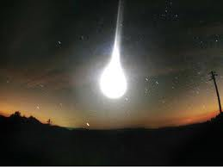
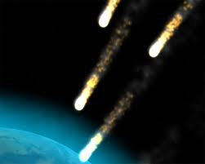
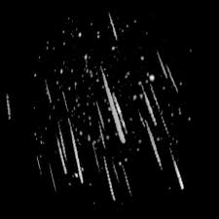
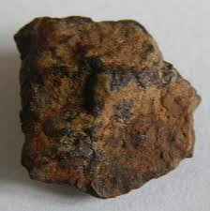
Ďalšie vesmírne telesá Meteory a meteority
Meteoroid je relatívne malý (od veľkosti zrnka piesku po balvan) fragment úlomkov v slnečnej sústave. Po vstupe meteoroidu do Zemskej atmosféry dochádza k svetelnému úkazu vytvorenému vďaka tlakom na vzduch a následnej ionizácii čiastočiek vzduchu.
Tento jav sa volá meteor alebo padajúca hviezda. Ak nejaká časť meteoru vydrží celú cestu dole na zemský povrch, nazýva sa meteorit.
Prevažná väčšina meteoritov sú kamenné
chondrity ,ale existujú však aj železné meteority
Aby meteorit dopadol na zem, musí byť jeho priemer minimálne jeden meter a jeho hmotnosť minimálne jedna tona.

Slide 6
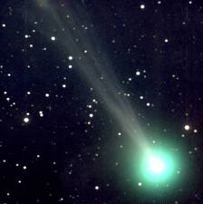
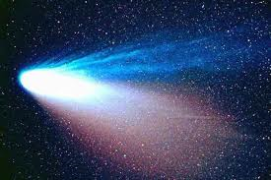
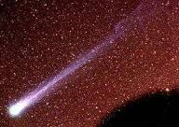
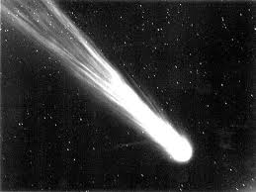
Kométy
malý astronomický objekt podobný asteroidu, zložený predovšetkým z ľadu.
Kométa sa skladá z jadra, komy a chvosta.
Najznámejšia kométa - Halleyova kométa, je periodická kométa s periódou približne 75,3 rokov. Pomenovaná je po astronómovi menom Edmund Halley.

Slide 7
Opakovanie:
Čo je to hviezda?
Aké súhvezdia poznáš?
Aký je rozdiel medzi meteorom a meteoritom?
Z akých častí sa skladá kométa?

Slide 8
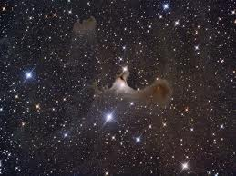
Ďakujem za
pozornosť.
Miloš Čekan

